Slide 1
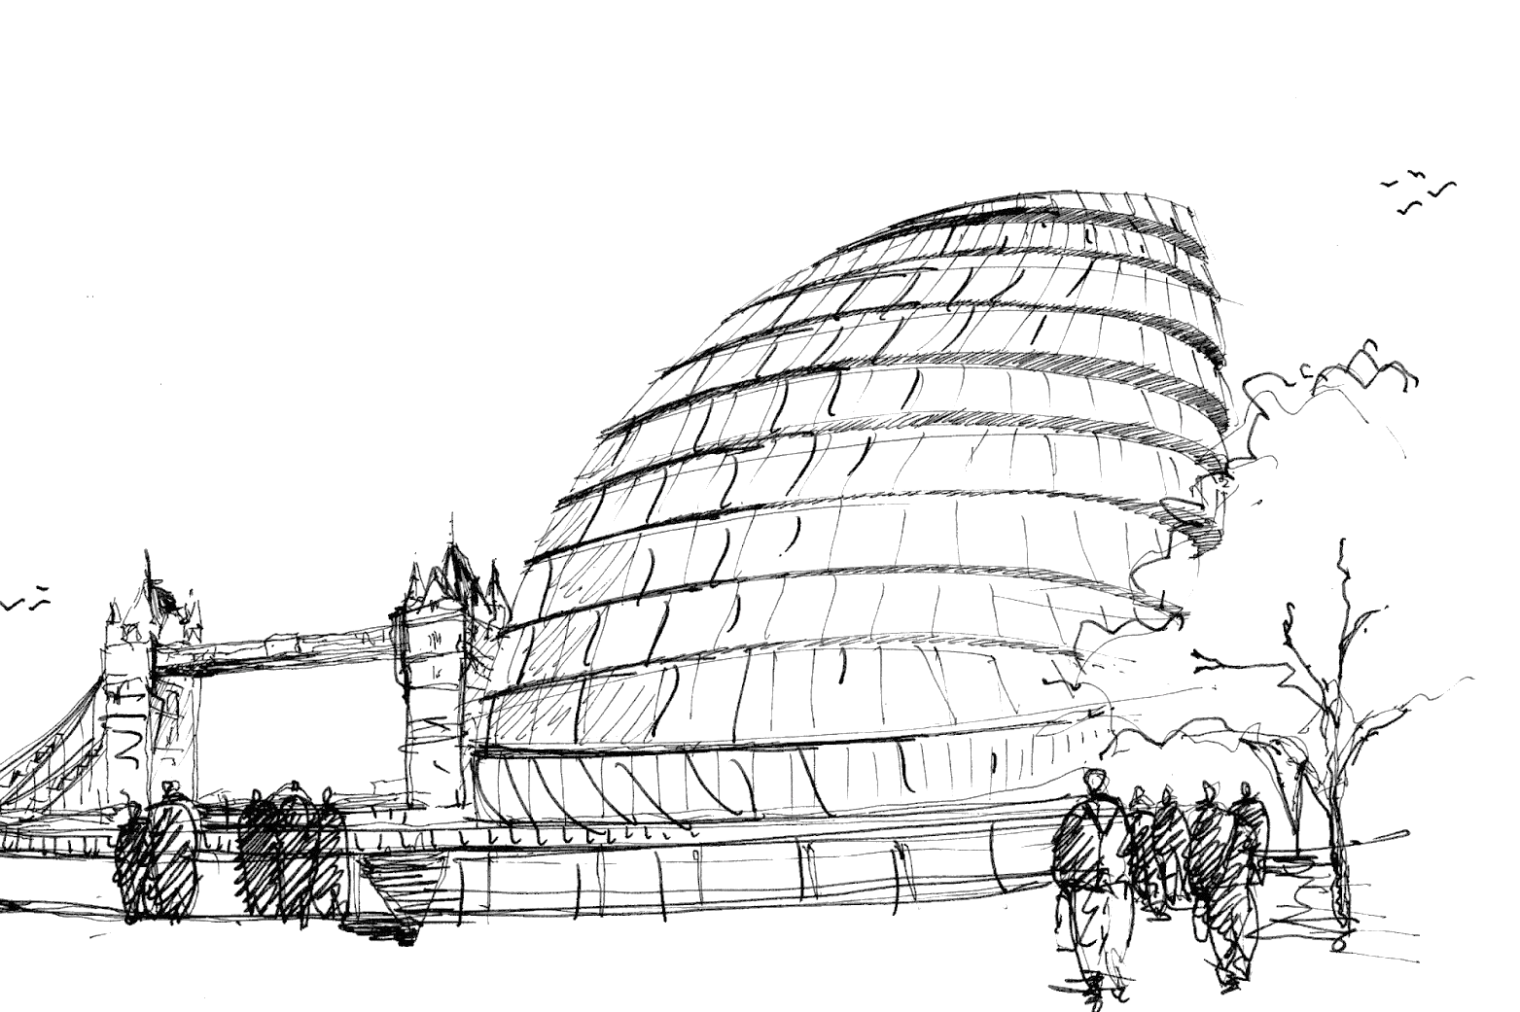
LÍNEA DE URBANISMO
URBANISMO

Slide 2
IDENTIFICACIÓN DE LA ASIGNATURA
ANTECEDENTES GENERALES
Nombre de la Asignatura: | Urbanismo VII |  |  | Plan Curricular: | AR02
Escuela: | Arquitectura |  |  | Facultad: | FAUP
Pre-Requisitos: | Urbanismo VI |  |  | Código: | 3406
Ubicación en Plan de Estudios: | Séptimo Semestre |  | Ciclo Avanzado
Carácter: | Semestral |  | Obligatorio
CARGA ACADÉMICA
Créditos: | 3 Créditos |  | 81 hrs. Cronológicas totales
Tiempo presencial: | 4 hrs. Académicas por semana | 3 Equivalen a hrs. Cronológicas por semana | 54 hrs cronológicas
Tiempo no presencial | 1,5 hrs. Nota: Las horas no presenciales corresponden al tiempo que el alumno dedica a actividades fueras de las programadas académicamente. Por ej. Desarrollo de proyectos, trabajos de investigación, lectura de textos, pesquisa bibliográfica, estudio para pruebas, etc. y en este programa debe garantizarse que no serán excedidas. |  | 27 hrs. Cronológicas no presenciales por semestre
Vigencia: | 2012-2014
EQUIPO DOCENTE
Identificación del equipo docente
Nombre | Antecedentes
ABSTRACT
A través del estudio de proyectos que representan a una amplia gama de situaciones y de visiones convergentes y divergentes sobre el desarrollo urbano, los estudiantes deberán reflexionar sobre la complejidad del fenómeno urbano y analizar las condiciones en que operan estos proyectos, la política urbana, su localización y sus variados impactos sobre el medio urbano y la calidad de vida en la ciudad.
Aspectos importantes en el enfoque del curso:
Establecer que el diseño urbano es un espacio disciplinar al que se puede llegar desde la planificación y desde la arquitectura, y en el cual la noción de espacio público queda situada en el centro de la problemática. Desde el espacio público se observará la relación (y mutua influencia) que establece con el proyecto de arquitectura, o dicho de otro modo, se observará como se desarrolla la interfaz público privada.
Como enfoque general y presente de manera transversal para todos los contenidos del curso, se entregará la visión del urbanismo sustentable (en sus dimensiones sociales, ambientales y económicas).
OBJETIVO HABILITANTE
Definir estrategias de planificación, diseño y gestión, debidamente fundamentadas, para planes de ordenamiento territorial y proyectos arquitectónicos en contextos urbanos complejos.
Formular proyectos de diseño urbano, reconociendo estrategias y escalas de intervención.
.
URBANISMO VII

Slide 3
CONTENIDOS
UNIDAD 1 DIAGNÓSTICO; LA CIUDAD Y EL PROCESO DE DISEÑO URBANO. UNIDAD 2 FORMULACIÓN DE INTERVENCIÓN URBANA; UNIDAD 3 PROYECTO DE DISEÑO URBANO La propuesta integral de diseño urbano.
FORMULACIÓN DE EJERCICIO DE SALIDA
CICLO | COMPETENCIAS | NIVEL
INICIAL | 1.1. Determinar condicionantes ambientales, sociales y culturales del problema arquitectónico. | N4
INTERMEDIO
AVANZADO | 1.2. Realizar lectura espacial de preexistencias en contextos de intervención. | N4
 | 1.4. Formular fundamentos de intervención proyectual desde bases ambientales, sociales, culturales, históricas, patrimoniales, y estéticas del contexto. | N4
 | 1.9. Formular iniciativas y procesos de gestión de proyectos de arquitectura. | N4
 | 2.1. Diagnosticar problemáticas de responsabilidad social estratégica para el desarrollo del hábitat construido. | N4
 | 2.2. Formular estrategias de diseño del territorio desde bases ambientales, sociales, culturales y patrimoniales del contexto. | N4
 | 3.1 Detectar áreas temáticas y problemas de investigación en el campo de la arquitectura y el urbanismo. | N4
 | 3.2 Desarrollar estudios e investigaciones a nivel básico en el campo de la arquitectura y el urbanismo | N3
IMAGEN O DOCUMENTO DE PROYECTO
EJERCICIO DE SALIDA
PROYECTO DE DISEÑO URBANO

Slide 4
LECTURA CRÍTICA ESTUDIANTE RESPECTO DE LA UNIDAD
REGISTRO DEL ESTUDIANTE SOBRE OBSERVACIONES DOCENTE
IMAGEN O DOCUMENTO PRINCIPAL
IMAGEN O DOCUMENTO SECUNDARIO
IMAGEN O DOCUMENTO SECUNDARIO

Slide 5
DIMENSIONES A EVALUAR
Formato del documento: Aplicación de normas, ortografía, redacción, etc. Contenido relacional, conclusiones y aporte a la formación de conocimiento. Pertinencia en la elección del caso. Selección de variables y análisis crítico del proyecto. Definición de estrategias de intervención. Contrapropuesta de diseño urbano. Capacidad de enunciar temas relativos al diseño urbano y de vincularlos en función de objetivos académicos. Capacidad de construir argumentos apoyándose en fuentes documentales. Capacidad de debate en torno de las ideas centrales del diseño urbano.
NOTA ULTIMA UNIDAD
PROMEDIO FINAL
IMAGEN O DOCUMENTO SIGNIFICATIVO

